Slide 1
আজকের ক্লাসে সবাইকে
স্বা
গ
ম
ত
Notes:
কুশল বিনিময়ের পর শিক্ষক শ্রেণি বিন্যাসের দিকে নজরদিতে পারে ।

Slide 3
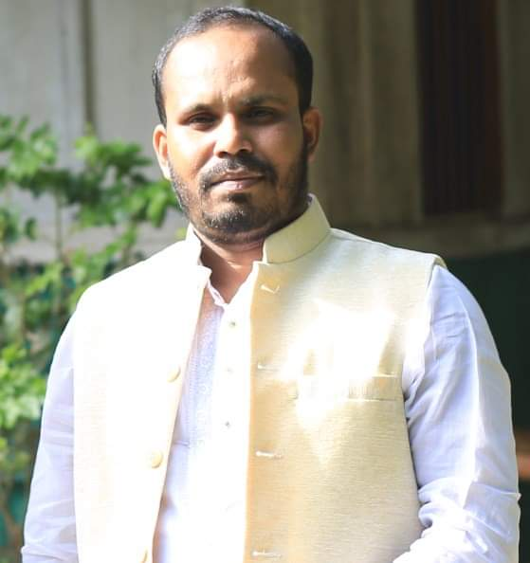
শিক্ষক পরিচিতি
আব্দুর রহমান ফারুকী
সহকারী শিক্ষক
প্রাণ-আরএফএল পাবলিক ‍স্কুল
শায়েস্তাগঞ্জ, হবিগঞ্জ
মোবাইল নং-০১৮৪৪২৪৮৯৩২

Slide 4
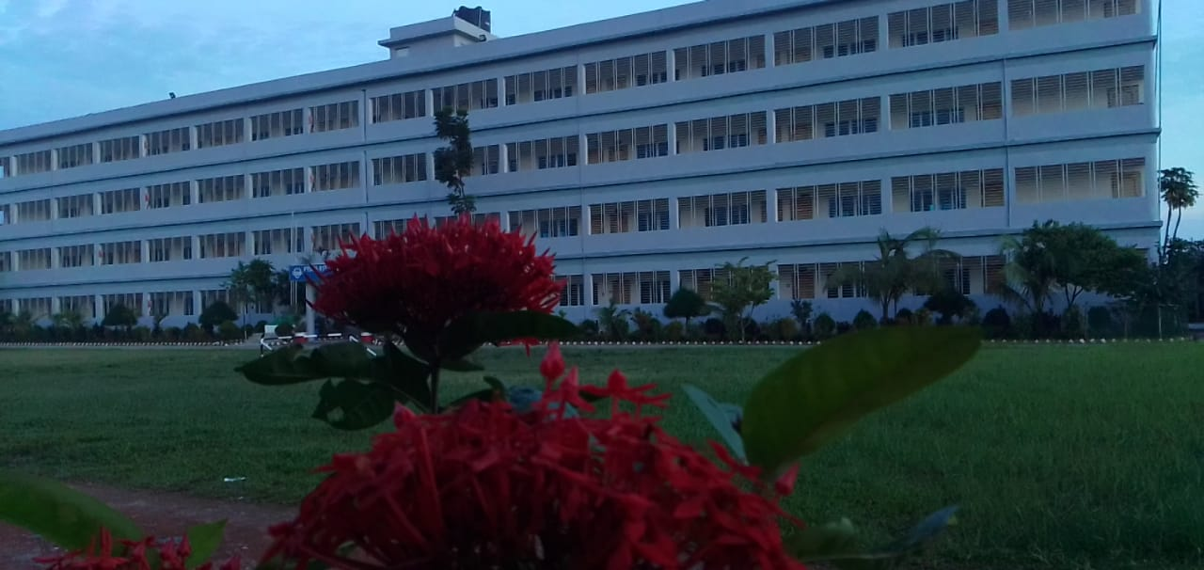
দৃষ্টি আকর্ষণ:
মানুষকে ক্ষমা কর
সততার অনুশীলন কর
মানুষের প্রতি দয়া দেখাও
Notes:
জোড়ায় কাজে সময় ২/৩ মিঃ দেয়া যেতে পারে । কাজ শিক্ষক নিজে তদারকী করবেন ।

Slide 5
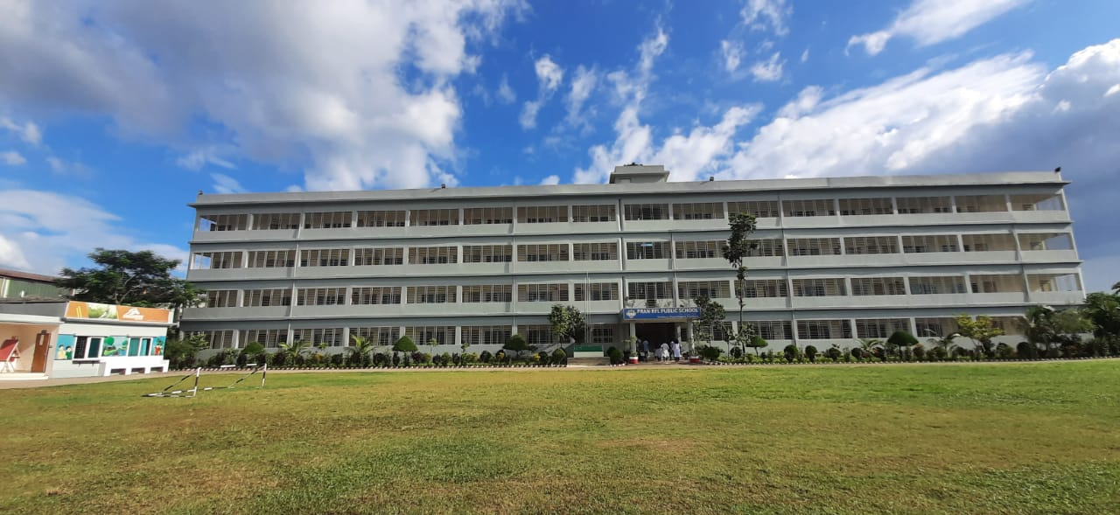
পূর্বজ্ঞান যাচাই
দৃশ্য: প্রাণ-আরএফএল পাবলিক ‍স্কুল
শায়েস্তাগঞ্জ, হবিগঞ্জ ক্যাম্পাস
Notes:
জোড়ায় কাজে সময় ২/৩ মিঃ দেয়া যেতে পারে । কাজ শিক্ষক নিজে তদারকী করবেন ।

Slide 6
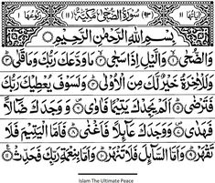
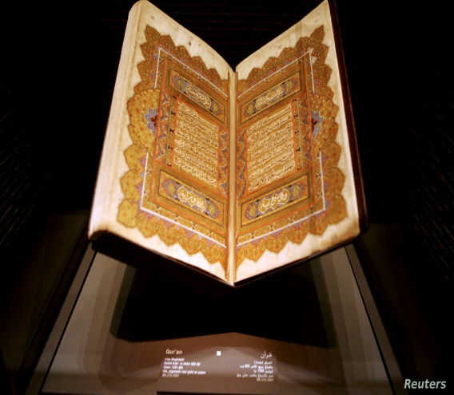
আজকের বিষয়:
অধ্যায়: ২য়
পাঠ: ৭
(সূরা আদ্‌- দুহা)

Slide 7
সূরা আদ্‌- দুহা

Slide 8
শিখন ফল: এই পাঠ শেষে শিক্ষার্থীরা.. . . সূরা আদ্‌ দুহার তেলাওয়াত পারবে।
সূরা আদ্‌ দুহার পরিচয় বলতে পারবে।
সূরা আদ্‌ দুহার শানে নুযুল ব্যাখ্যা করতে পারবে। সূরা আদ্‌ দুহার অনুবাদ লিখতে পারবে। সূরা আদ্‌ দুহার শিক্ষা ব্যাখ্যা করতে পারবে।

Slide 9
সূরা আদ্‌ দুহার অনুবাদ
১) শপথ পূর্বাহ্ণের।
২) শপথ রাতের, যখন তা নিঝুম হয়।
৩) আপনার প্রতিপালক আপনাকে পরিত্যাগ করেননি এবং আপনার প্রতি বিরূপও হননি।

Slide 10
৪) নিশ্চয়ই আপনার জন্য পরকাল ইহকাল অপেক্ষা শ্রেয়।
৫) অচিরেই আপনার প্রতিপালক আপনাকে অনুগ্রহ দান করবেন,আর আপনি সন্তুষ্ট হবেন।
৬) তিনি কি আপনাকে ইয়াতিম অবস্থায় পাননি? অতঃপর তিনি আপনাকে আশ্রয় দান করেছেন।
৭) তিনি আপনাকে পথ সম্পর্কে অনবহিত পেয়েছেন,তারপর তিনি পথের নির্দেশ দিয়েছেন।

Slide 11
৮) তিনি আপনাকে পেয়েছেন নিঃস্ব অবস্থায়, অতঃপর তিনি অভাবমুক্ত করেছেন।
৯) সুতরাং আপনি ইয়াতিমের প্রতি কঠোর হবেন না।
১০) এবং প্রার্থীকে ধমক দিবেন না।
১১) আর আপনি আপনার প্রতিপালকের নিয়ামতের কথা প্রকাশ করুন।

Slide 12
সূরা আদ্‌ দুহার শিক্ষা
১) প্রিয় বান্দাদের আল্লাহ্‌ কখনোই ত্যাগ করেন না।
২) তিনি তাঁদের বিপদাপদ থেকে রক্ষা করেন।
৩) পরকালে কল্যাণময় জীবন দান করবেন।
৪) সচ্ছল ব্যক্তিদের উচিত দুর্বলদের সাহায্য করা।
৫) ইয়াতিম, অসহায় ও দুর্বলদের প্রতি কঠোর হওয়া যাবে না।
৬) আল্লাহ্‌ প্রদত্ত নিয়ামতের কৃতজ্ঞতা প্রকাশ করা।

Slide 13
মূল্যায়ন:
সূরা আদ্‌ দুহা নাযিলের স্থান কোথায়?
কাদের প্রতি কঠোর হওয়া যাবে না?
নিশ্চয়ই আপনার জন্য ইহকাল অপেক্ষা.. .. . শ্রেয়।

Slide 14
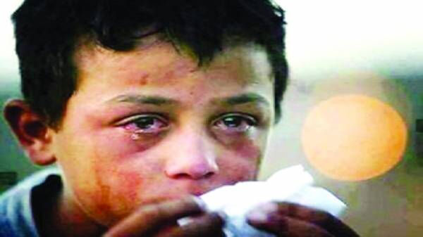
অতএব...

Slide 15
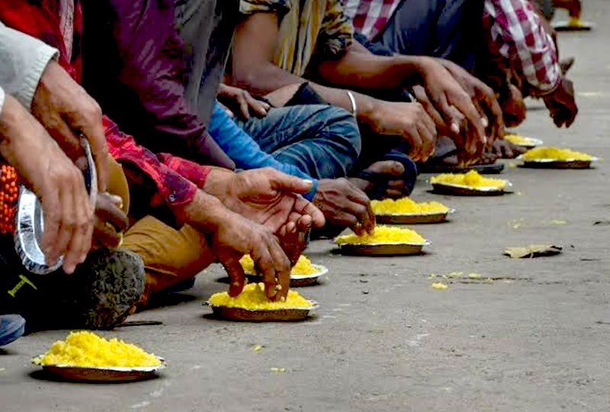
এ পাঠে আমরা জানলাম
প্রতিকি ছবি অনুসরণ কর।

Slide 16
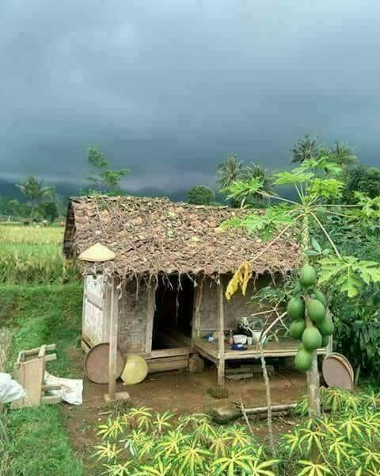
বাড়ীর কাজ
“নিশ্চয়ই আপনার জন্য পরকাল ইহকাল অপেক্ষা শ্রেয়।”
ব্যাখ্যা কর।

Slide 17
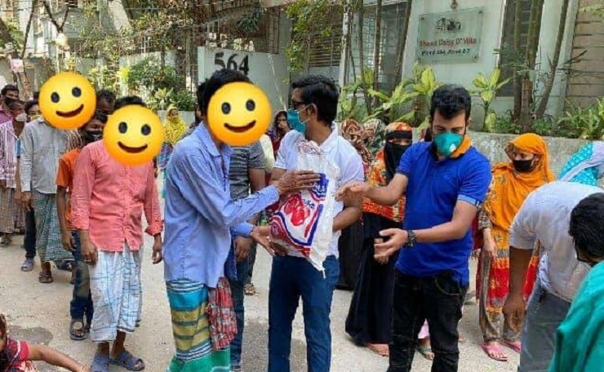
ধন্যবাদ

Slide 18
আল্লাহ্‌ হাফিজ

